Slide 1


Введение в математический анализ Производная функции одной переменной (часть 2)

Slide 2
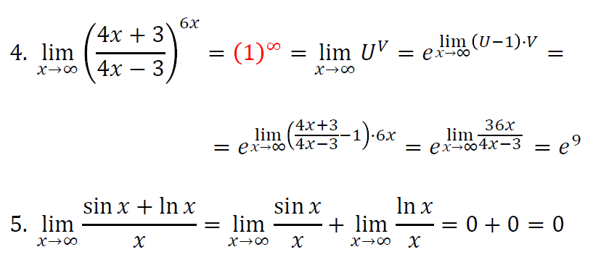

Slide 3
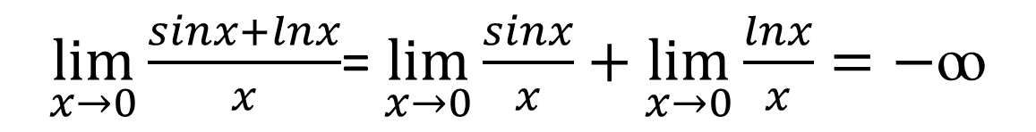
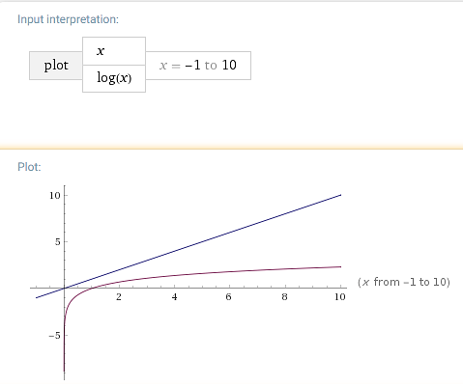

Slide 4
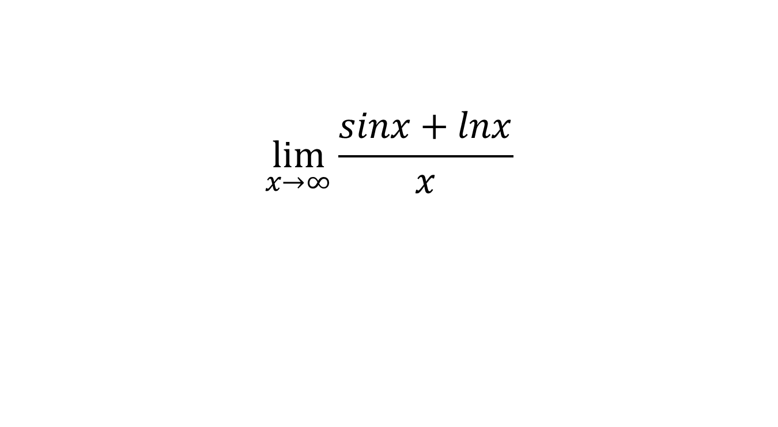
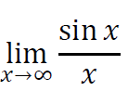
область определения функции;
вывод о характере предела: лево- или правосторонний.
НЕ 1-Й ЗАМЕЧАТЕЛЬНЫЙ

Slide 5


Введение в математический анализ
План занятия:
Поиск экстремумов
Интерполяция

Slide 6
Производная функции одной переменной
Смысл производной
Физический
Мгновенная скорость изменения функции в момент времени x.
Геометрический
Тангенс угла наклона касательной к графику функции y = f(x) в точке х₀.

Slide 7
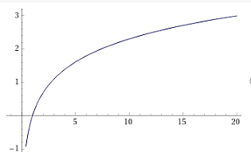
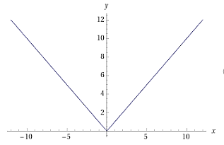
Производная функции одной переменной
Термины
Критическая точка - это точка, в которой производная функции обращается в 0 или не существует.
Важно: у критической точки должна быть окрестность (т. е. функция должна быть определена в её окрестности).
Примеры: y = ln(x); y = abs(x).

Slide 8
Производная функции одной переменной
Термины
Экстремум - это обобщенное понятие локального минимума и максимума функции.
По определению экстремум - это критическая точка, проходя через которую производная меняет свой знак.

Slide 9
Производная функции одной переменной
Применение производной для исследования функции на монотонность и экстремумы
Теорема (необходимые условия экстремума)
Если точка с является точкой экстремума функции f(x), то в этой точке f’(с) равен нулю или не существует.
Теорема (достаточное условие экстремума по первой производной)*
По функции f(x) дифференцируема в некоторой окрестности точки с, кроме, быть может, самой точки с, в которой она является непрерывной. Тогда если f’(x) меняет знак при переходе через точку с, то точка с является точкой экстремума.

Slide 10
Производная функции одной переменной
Применение производной для исследования функции на монотонность и экстремумы
знак f’
—
+
min
характер изменения функции
X0
x
знак f’
+
—
max
характер изменения функции
X0
x

Slide 11
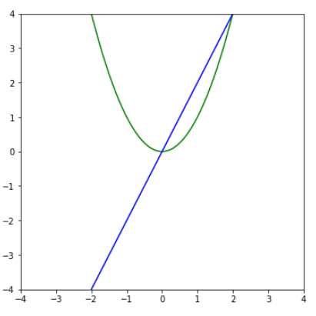
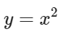
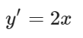
Производная функции одной переменной
Пример 1

Slide 12
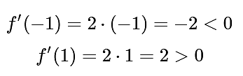
Производная функции одной переменной
Пример 1
-
+
0

Slide 13
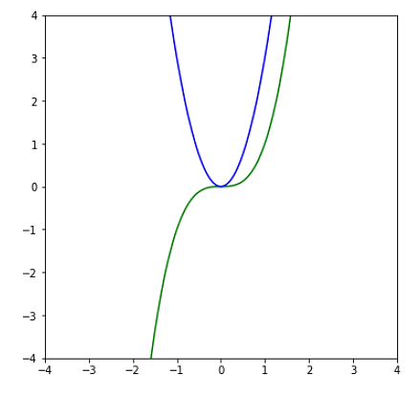
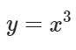
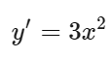
Производная функции одной переменной
Пример 2

Slide 14
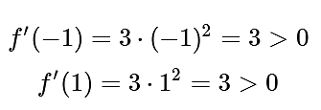
Производная функции одной переменной
Пример 2
+
+
0
-¾

Slide 15
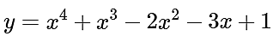
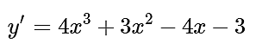
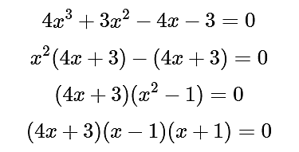
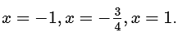
Производная функции одной переменной
Пример 3
Знак будет меняться только в том случае, если критическая точка входит в производную в нечетной степени

Slide 16
Производная функции одной переменной
Пример 3
-1
-¾
1
Знак будет меняться только в том случае, если критическая точка входит в производную в нечетной степени

Slide 17
Производная функции одной переменной
Пример 3
-
+
-
+
-1
-¾
1
Знак будет меняться только в том случае, если критическая точка входит в производную в нечетной степени

Slide 18
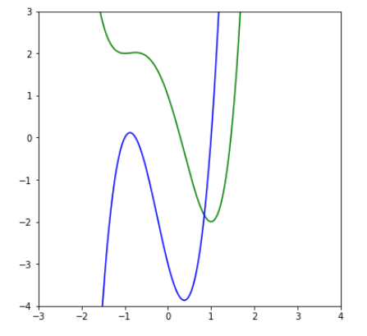
Производная функции одной переменной
Зелёная линия – функция;
синяя – производная.

Slide 19
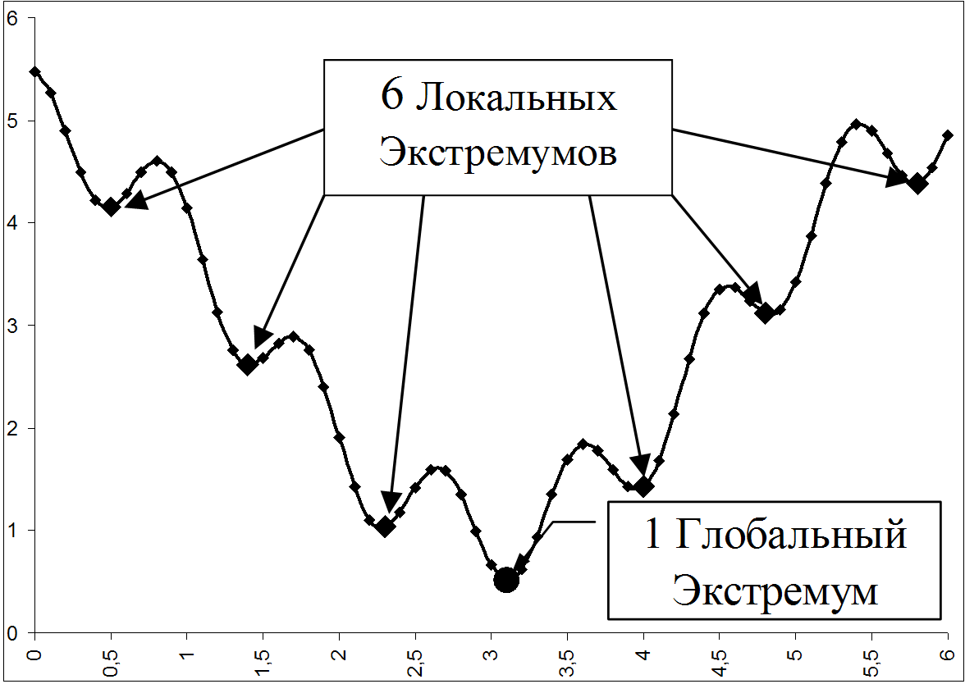
Производная функции одной переменной
Чем отличаются локальный и глобальный экстремумы.

Slide 20
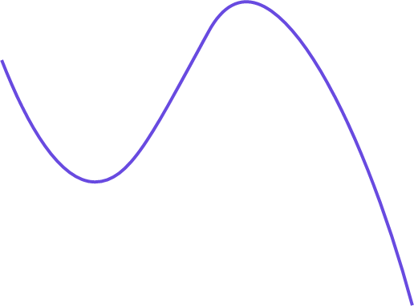
Производная функции одной переменной
Найти наибольшее и наименьшее значения функции на заданном отрезке
𝑌
Наибольшее и наименьшее значения функции на отрезке не обязательно совпадают с экстремумами.
𝑀=𝑓(𝑡)
𝑓(𝑎)
mathprofi.ru (пример 3)
𝑓(𝑘)
𝑎
𝑘
0
𝑡
𝑏
𝑋
𝑚=𝑓(𝑏)

Slide 21
Производная функции одной переменной
Производные различных порядков
y’ (1-я производная) – для анализа монотонности функции; нахождения экстремумов.
y’’(2-я производная) – для анализа выпуклости функции.
…
y^{(n)} (n-я производная)

Slide 22
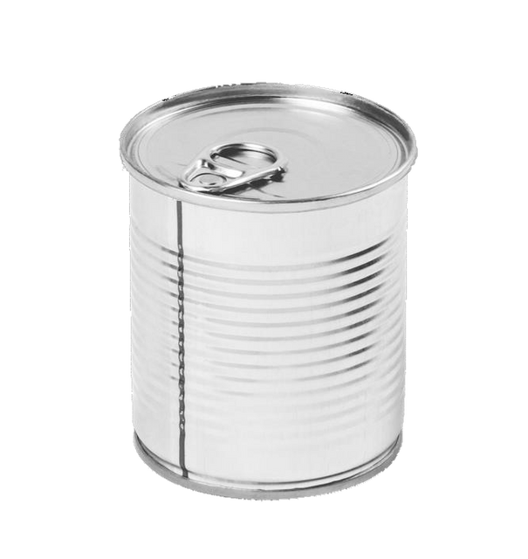
Производная функции одной переменной
Задача оптимизации
Найти оптимальные параметры цилиндрической банки для оливок, которые минимизируют количество затрачиваемой жести (материал банки).

Slide 23
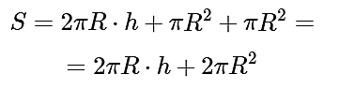
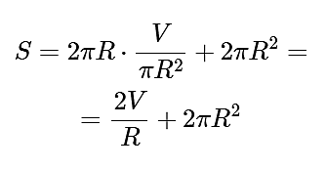
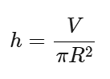
Производная функции одной переменной
Функция площади полной поверхности цилиндра (боковая поверхность + основания)
Проблема: в функции 2 переменных (h;R).
Предположим, известен объём банок (несколько вариантов): 200 мл, 500 мл, 1 л. Значит, можно выразить h через V и R.

Slide 24
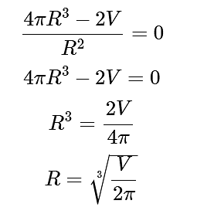
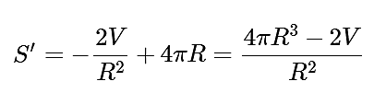
Производная функции одной переменной
Чтобы найти оптимальный радиус банки, вычислим производную:

Slide 25
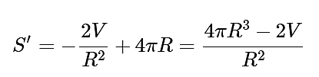
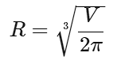
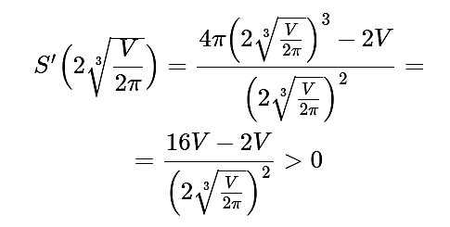
Производная функции одной переменной
В производной коэффициент при старшей степени R положителен => справа от точки экстремума «+».
R возводится в 3-ю степень => при переходе через критическую точку знак меняется на противоположный.
Проверка знака справа с помощью подстановки:

Slide 26
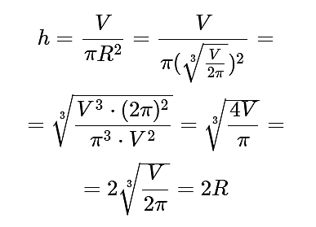
Производная функции одной переменной
Найдём h* (оптимальное значение h)

Slide 27
Производная функции одной переменной
Содержательный вывод
Оказывается, оптимальные размеры тары не зависят от объема. Чтобы материала на производство уходило как можно меньше, достаточно чтобы h=2R .
В магазине такие тары найти не сложно. Как правило это банки кукурузы, горошка или сгущёнки.
Почему же всё не делают в одинаковых банках? В одних случаях «виновато» содержимое, которое нельзя хранить в высоких тарах (например, рыба).
В других случаях, дело в маркетинге. Люди привыкли к оливкам в вытянутых банках, поэтому они лучше продаются.

Slide 28
Производная функции одной переменной
Интерполяция
Определение:
Метод нахождения промежуточных значений функции по имеющемуся дискретному набору известных значений
Требования:
Прохождение функции через данные точки.
Монотонность функции в данных точках.

Slide 29
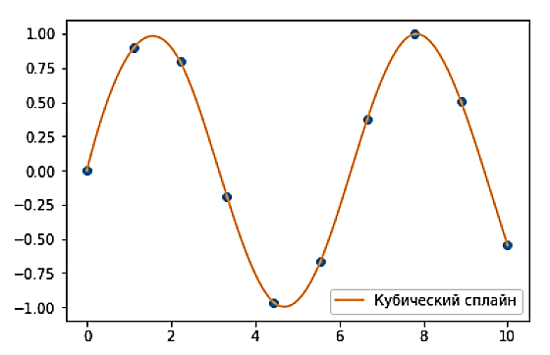
Производная функции одной переменной
Интерполяция.Сплайны

Slide 30
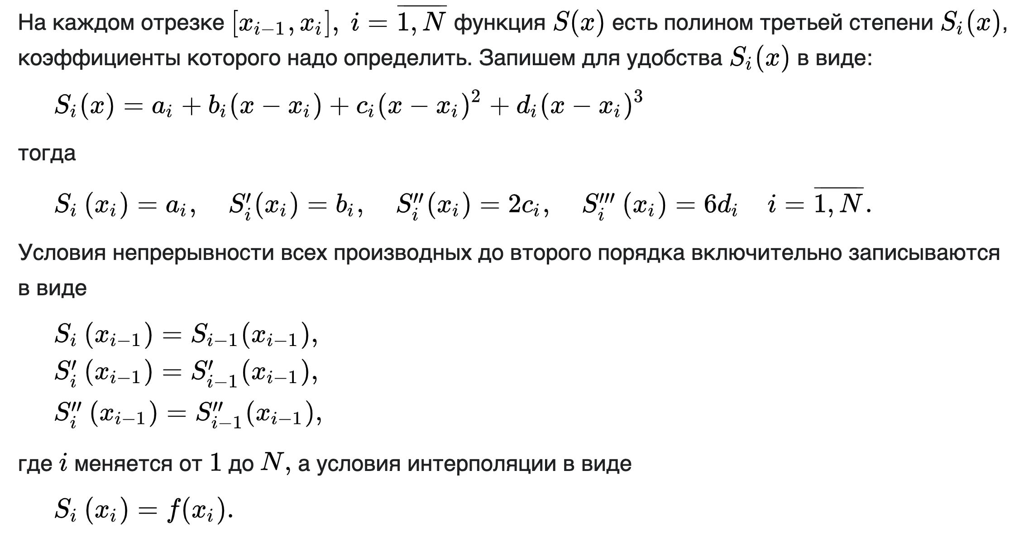
Производная функции одной переменной
Интерполяция.Сплайны

Slide 31
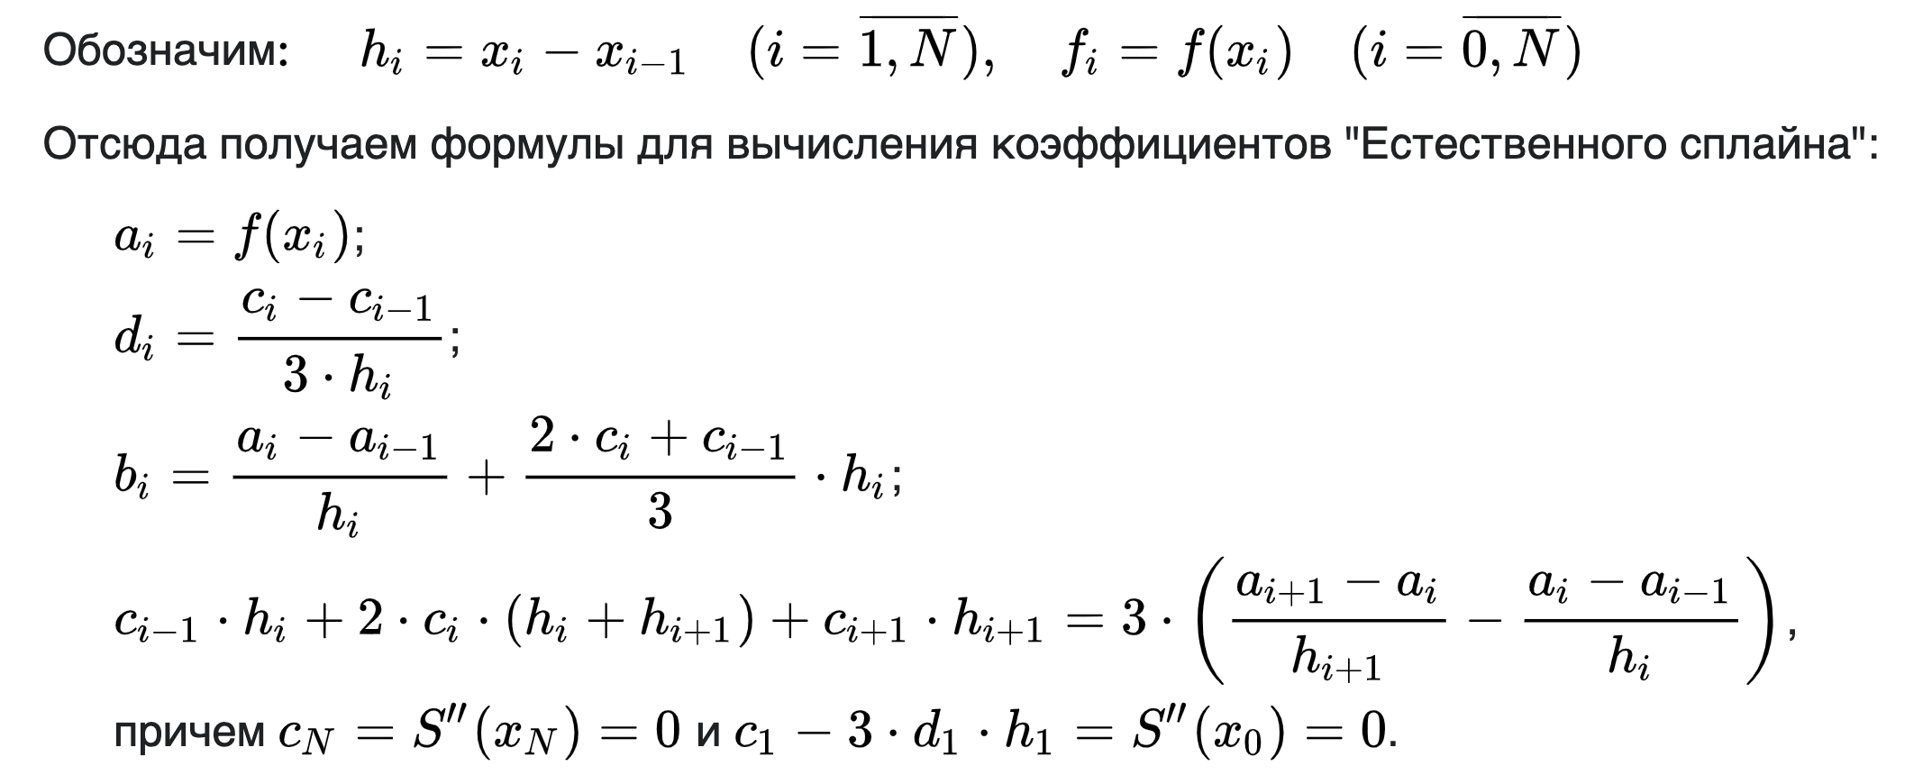
Производная функции одной переменной
Интерполяция.Сплайны

Slide 32
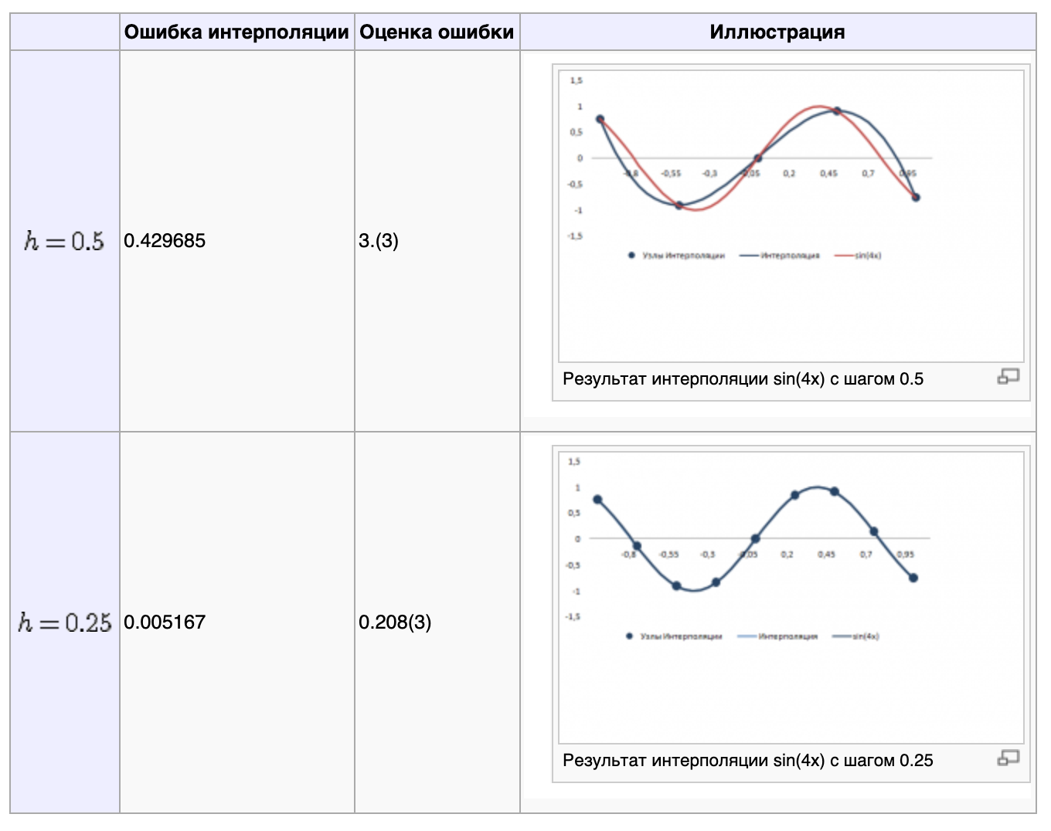
Производная функции одной переменной
 | Ошибка интерполяции | Оценка ошибки | Иллюстрация
h=0.5 | 0.429685 | 3.(3) | 1
h=0.25 | 0.005167 | 0.208(3) | 0

Slide 33
Производная функции одной переменной
Функции для сплайнов (Python scipy.interpolate)
spl = splrep(x, y) {получить коэффициенты кубического сплайна}
y2 = splev(x2, spl) {восстановить по ним функцию}
f2 = Akima1DInterpolator(sx, y) {Сплайн Акима}

Slide 34
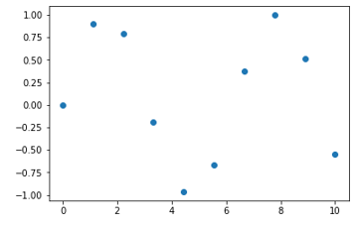
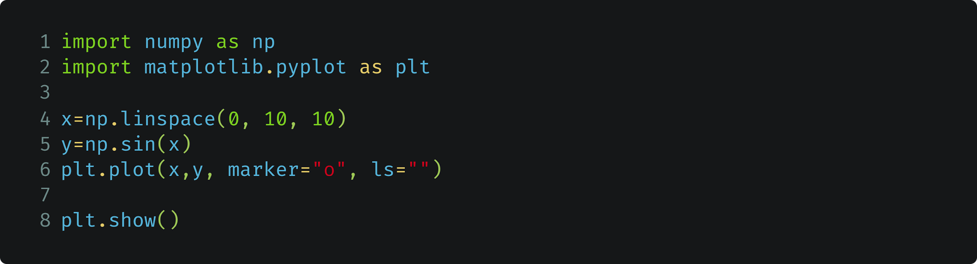
Производная функции одной переменной

Slide 35
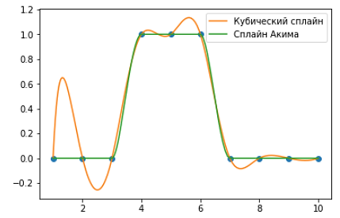
Производная функции одной переменной
Кубический сплайн и сплайн Акима

Slide 36
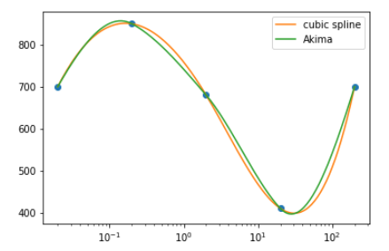
Производная функции одной переменной
Кубический сплайн и сплайн Акима

Slide 37
Производная функции одной переменной
Статья по Акима-сплайнам:
Статья по Акима-сплайнам:
leg.ufpr.br/

Slide 38
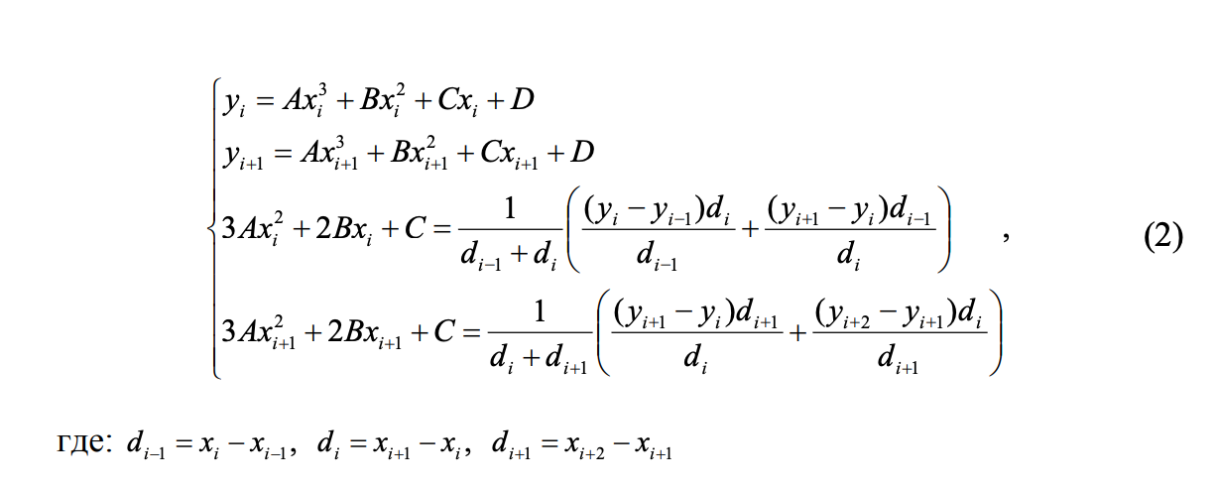
Производная функции одной переменной
Сплайн Акима
(обеспечивает непрерывность только первой производной)

Slide 39
Производная функции одной переменной
Изученные темы:
Производная: практика
Исследование функций
Интерполяция. Сплайны

Slide 40
Производная функции одной переменной
Домашнее задание
Найти длину 𝑥 и ширину 𝑦 прямоугольника при заданном периметре 𝑃=144 cм, при которых данный прямоугольник имеет наибольшую площадь 𝑆.

Slide 41
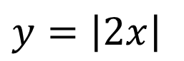
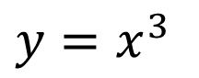
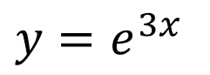
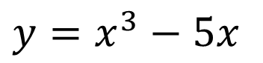
Производная функции одной переменной
Домашнее задание
Найти экстремумы функций, если они есть:

Slide 42

Введение в математический анализ
Спасибо

